Slide 1
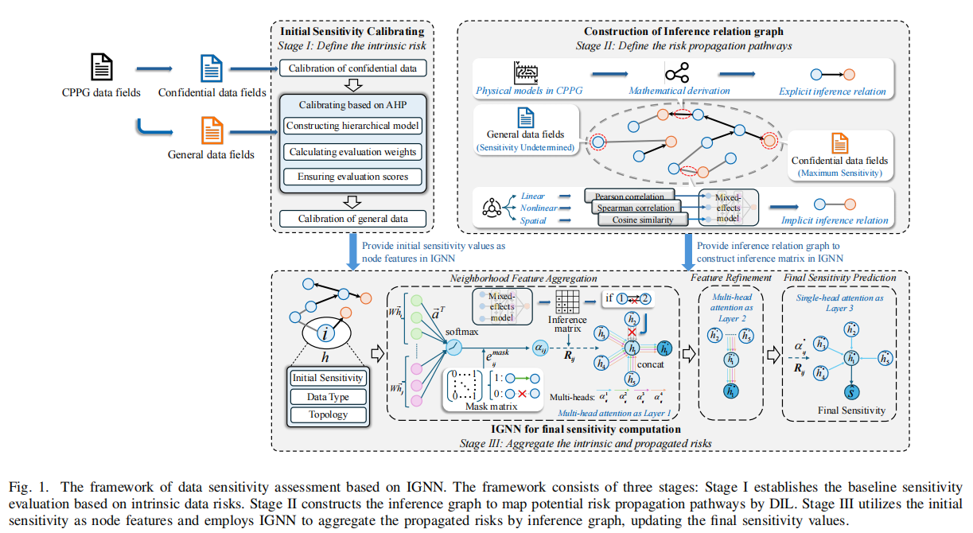
IGNN流程
Stage II：显式/隐式关系
(单向边-边权1/双向边-边权由相关系数决定)
Stage I：敏感度标定
敏感/一般（1/AHP标定）
Stage III：初始敏感度为节点特征，图聚合之后用敏感节点的敏感度保持=1进行监督训练

Slide 2
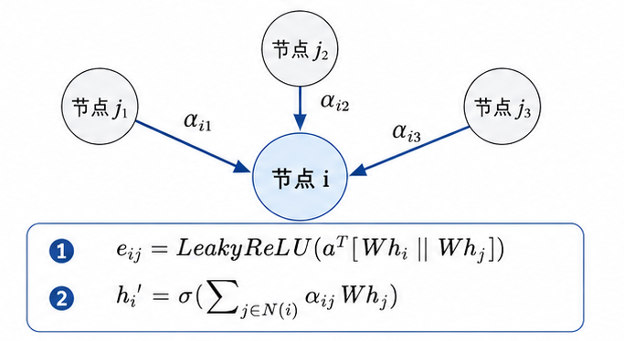
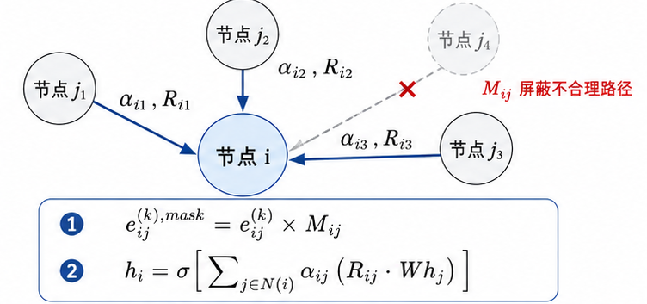
IGNN结构
α为（节点i和周围节点的）注意力分数
普通GAT
IGNN
IGNN 强制特征聚合必须遵循 LMM 模型推导出的物理推理因果关系。这确保风险传播由数据的实际可推断性所决定，而非偶然的统计相似性

Slide 3
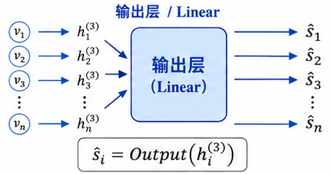

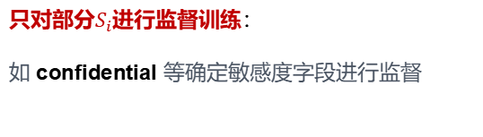
IGNN输出层
监督目标退化了，只监督confidential节点，而confidential节点本来就是1
损失函数
只对部分$S_{i}$进行监督训练：
如 confidential 等确定敏感度字段进行监督
论文声称general节点的值为
初始敏感度和推断风险融合后的“最终敏感度”

Slide 4
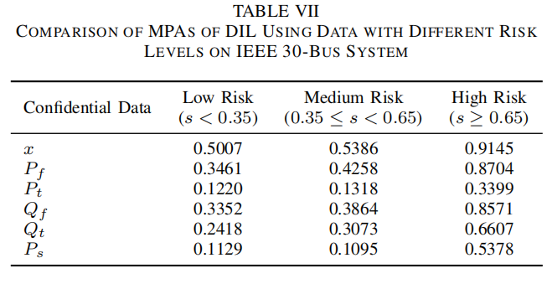
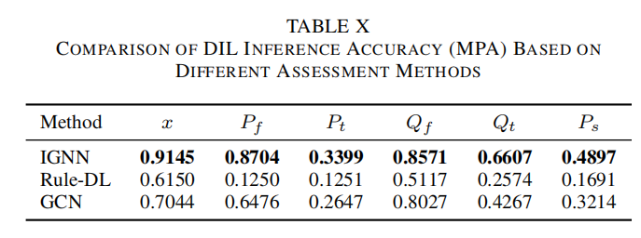
评判标准
按敏感度把一般数据分为低、中、高风险三组
再用三组作为输入去推断敏感数据，比较三组准确率
对比实验：比较不同方法找出的高风险组推断准确率
17

Slide 5
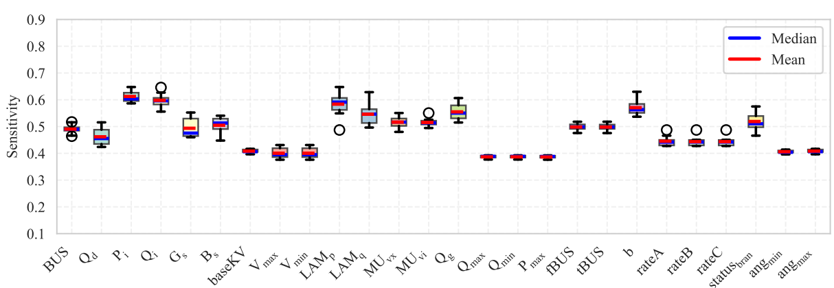
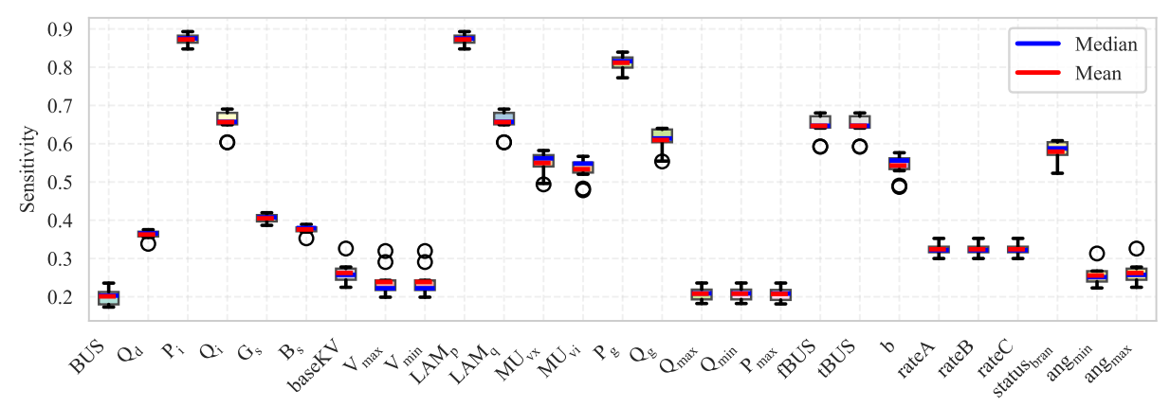
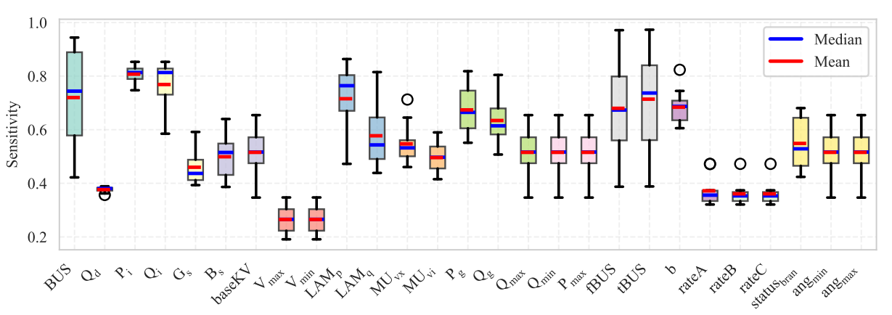
消融实验1说明只有初始敏感度标定在起作用
消融实验2和鲁棒性实验3冲突
消融实验和鲁棒性
1.消融AHP模块：设定敏感=1，一般=0.5
去掉AHP：模型难以收敛至可区分的状态；
2.消融边权模块：IGNN退化为普通GAT
去掉边权模块：该方法仍能获得相似结果，
但评估结果显示出极小的方差（箱线图狭窄），
说明模型对系统运行状态的变化变得不敏感。
3.初始敏感度标定波动时：将一般全部=0.9
即使将一般数据初始敏感度设为0.9，
模型仍能重新拉开不同字段的敏感度差异

Slide 6
论文存在的问题
（1）监督目标只有confidential：
它没有任何监督信号告诉模型“某个 general 应该是 0.3，另一个应该是 0.8”。因此 general 的最终分数并不是被“学出来的真实敏感度”，而只是网络结构、初始特征、图传播和优化过程共同诱导出的自由变量。理论上存在大量不同的 general 输出，都可以得到几乎一样的训练损失。
（2）消融实验1说明只有初始敏感度标定在起作用
模型本身缺乏独立于初始敏感度的辨识信号
（3）消融实验2和鲁棒性实验3冲突
（4）相关性对称，不等于推断能力双向对称
（5）整个图模型仍然把 DIL 简化成“字段两两之间的边”，无法正确描述联合推断。
（6）方法评判标准其实是对推断能力的评判，而不是所谓的“融合风险”
（7）论文声称敏感度是动态随运行状态变化的，但 IGNN 的节点输入主要是 AHP 初始敏感度、数据类型、节点度和平均边权，而不是当前时刻真实字段值；边权又是基于一批样本的相关性算出来的。

Slide 7
本质原因
论文提出了一个 0～1 的‘敏感度’，但从头到尾没有真正定义这个数的真值是什么；训练目标又没有约束，后面的攻击实验也只能事后验证排序，不能反过来证明这个连续分数就是敏感度。”
“在不存在最终敏感度真值或明确融合准则的情况下，黑盒网络无法学习‘正确的融合’，只能产生一种未校准的融合结果。”

